Slide 1
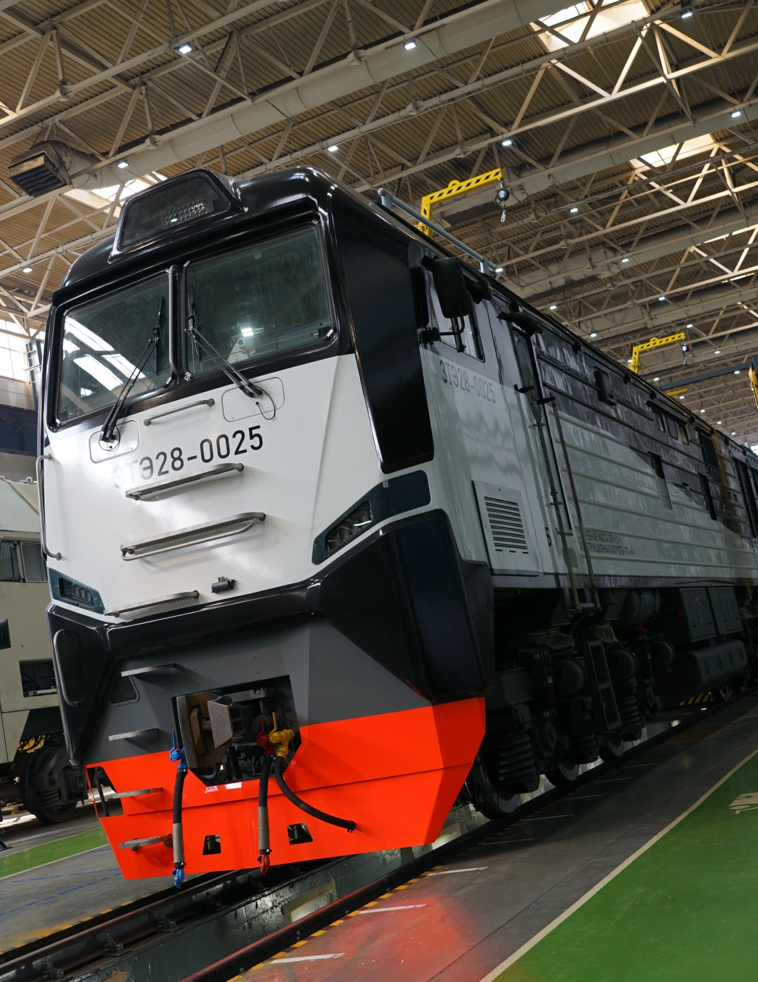


ТЕПЛОВОЗЫ PRO
ПРОЕКТ КОРПОРАТИВНОГО МУЗЕЯ
АО «УК «БМЗ»
НОМИНАЦИЯ:
«РАЗВИТИЕ КАДРОВОГО ПОТЕНЦИАЛА»
АВТОРЫ ПРОЕКТА:
директор музея Н. Новикова,
специалист по связям
с общественностью
и СМИ Е. Ракова

Slide 2
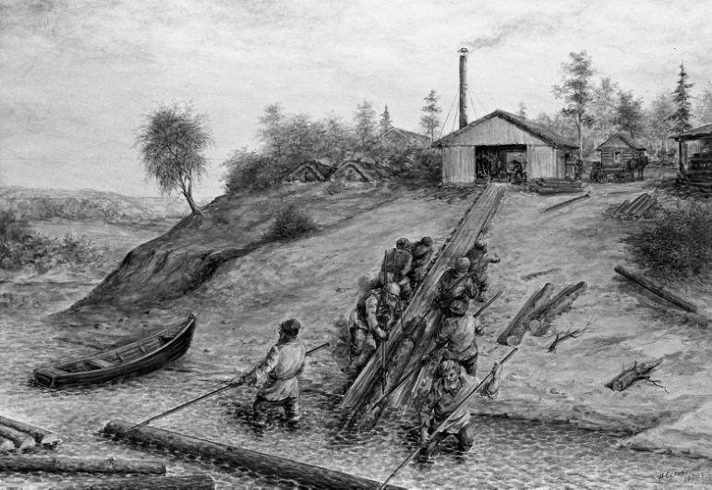
БРЯНСКИЙ МАШИНОСТРОИТЕЛЬНЫЙ ЗАВОД
ФАКТ 1:
БМЗ ОСНОВАН КАК ЛЕСОПИЛЬНЫЙ ЗАВОД ДЛЯ ИЗГОТОВЛЕНИЯ ШПАЛ, СТРОЯЩЕЙСЯ РИГО-ОРЛОВСКОЙ ЖЕЛЕЗНОЙ ДОРОГИ.
20 ИЮЛЯ 1873 ГОДА ИМПЕРАТОР АЛЕКСАНДР II ПОДПИСАЛ ВЫСОЧАЙШЕЕ РАЗРЕШЕНИЕ «НА УЧРЕЖДЕНИЕ АКЦИОНЕРНОГО ОБЩЕСТВА БРЯНСКОГО РЕЛЬСОПРОКАТНОГО, ЖЕЛЕЗОДЕЛАТЕЛЬНОГО И МЕХАНИЧЕСКОГО ЗАВОДА ДЛЯ ДОБЫВАНИЯ МЕТАЛЛОВ И МИНЕРАЛОВ, ДЛЯ ВЫПЛАВКИ ЧУГУНА, ВЫДЕЛКИ ЖЕЛЕЗА И СТАЛИ И ПРИГОТОВЛЕНИЯ ИЗ НИХ ИЗДЕЛИЙ НА ПРОДАЖУ»
ФАКТ 3:
БМЗ – ЕДИНСТВЕННЫЙ В РОССИИ ПРОИЗВОДИТЕЛЬ ГРУЗОВЫХ МАГИТСРАЛЬНЫХ ТЕПЛОВОЗОВ
ФАКТ 4:
БМЗ – ВЕДУЩИЙ ПОСТАВЩИК МАНЕВРОВЫХ ТЕПЛОВОЗОВ ДЛЯ ЖЕЛЕЗНЫХ ДОРОГ РОССИИ И СТРАН СНГ
ФАКТ 5:
БМЗ С 1893 ГОДА РАЗВИВАЕТ СОБСТВЕННЫЙ КАДРОВЫЙ РЕЗЕРВ. ТОГДА ПРИ ЗАВОДЕ ЗАРАБОТАЛА ШКОЛА РЕМЕСЛЕННЫХ УЧЕНИКОВ, В КОТОРОЙ ГОТОВИЛИ ТОКАРЕЙ, СЛЕСАРЕЙ, ФРЕЗЕРОВЩИКОВ, СТОГАЛЬЩИКОВ, МОДЕЛЬЩИКОВ-СТОЛЯРОВ ИЗ ЧИСЛА ДЕТЕЙ СОТРУДНИКОВ.
ФАКТ 2:
БМЗ В 2003 ГОДУ ВОШЕЛ В СОСТАВ КРУПНЕЙШЕГО ПРОИЗВОДИТЕЛЯ ПОДВИЖНОЙ СОСТАВ ДЛЯ ЖЕЛЕЗНОДОРОЖНОГО И ГОРОДСКОГО РЕЛЬСОВОГО ТРАНСПОРТ - ТРАНСМАШХОЛДИНГА

Slide 3
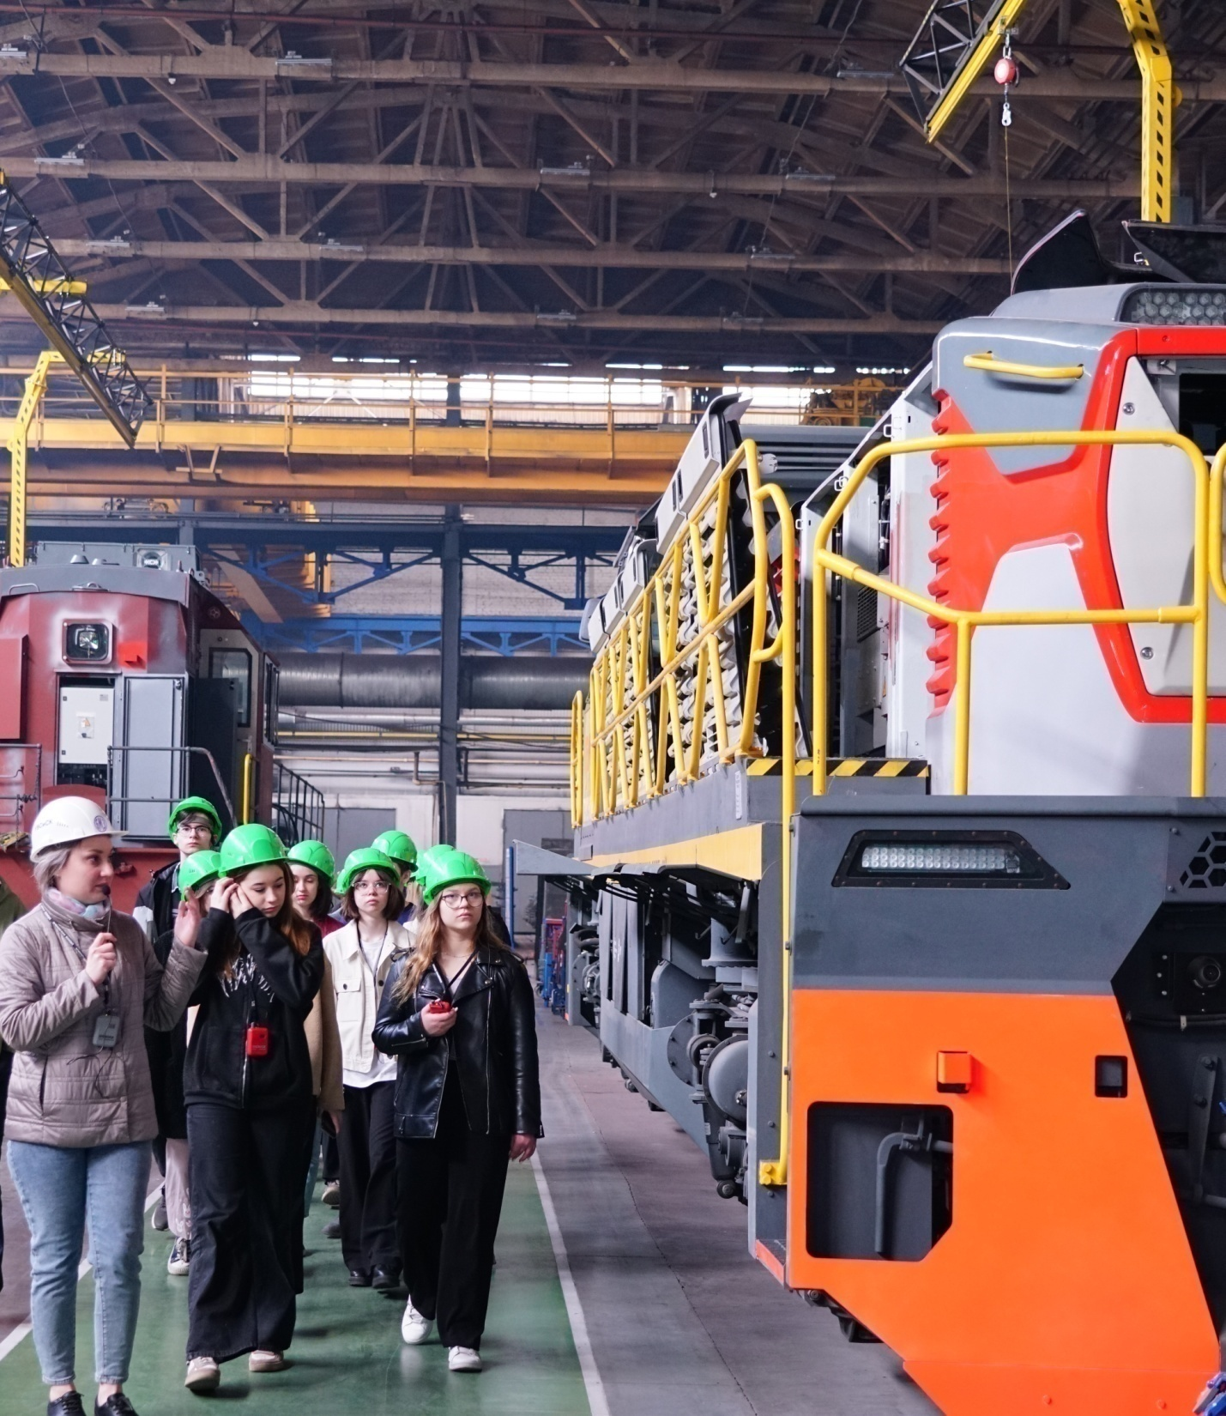

ЗАЧЕМ БМЗ НУЖЕН СТУДЕНЧЕСКИЙ
КАДРОВЫЙ РЕЗЕРВ?
УСИЛЕНИЕ ИНФОРМИРОВАННОСТИ МОЛОДЕЖИ О ПРЕСТИЖЕ РАБОЧИХ ПРОФЕССИЙ
ПРИВЛЕЧЕНИЕ КРЕАТИВНЫХ СОТРУДНИКОВ
ПОВЫШЕНИЕ
ЭФФЕКТИВНОСТИ
РАБОТЫ ПРЕДПРИЯТИЯ
ФОРМИРОВАНИЕ НОВОГО ПОЗИТИВНОГО СТАНДАРТА РАБОТЫ НА ЗАВОДАХ
ТЕСНОЕ, ДОЛГОСРОЧНОЕ СОТРУДНИЧЕСТВО С ПРОФИЛЬНЫМИ ВУЗАМИ И ТЕХНИКУМАМИ
ФАКТ
В КАДРОВОМ РЕЗЕРВЕ БМЗ СОСТОЯТ ОКОЛО 290 ЧЕЛОВЕК

Slide 4

ПРОФОРИЕНТАЦИОННЫЕ ПРОГРАММЫ КОРПОРАТИВНОГО МУЗЕЯ АО «УК «БМЗ»
БРЯНСКИЙ МАШИНОСТРОИТЕЛЬНЫЙ ЗАВОД
Как постоянно развивающееся, передовое машиностроительное предприятие постоянно привлекает молодых креативных сотрудников для создания, развития и внедрения инновационных инженерных разработок в области железнодорожного транспорта.
ВЕКТОРЫ РАЗВИТИЯ ПРОФОРИЕНТАЦИОННЫХ ПРОГРАММ КОРПОРАТИВНОГО МУЗЕЯ АО «УК «БМЗ»
PROдвинутый уровень,
студенты 18-22 лет
Уровни погружения в структуру завода
ТЕПЛОВОЗЫ PRO
Центральный уровень,
школьники и студенты 12-17 лет
ЛОКОМОТИВЫ ЗНАНИЙ
ФАКТ
ПРОФОРИЕНТАЦИОННУЮ ПОДГОТОВКУ КОРПОАТИВНЫЙ МУЗЕЙ БМЗ НАЧИНАЕТ УЖЕ С ДЕТЕЙ ДОШКОЛЬНОГО ВОЗРАСТА И ОХВАТЫВАЕТ ШИРОКУЮ АУДИТОРИЮ ВПЛОТЬ ДО СТУДЕНТОВ-ВЫПУСКНИКОВ ТЕХНИЧЕСКИХ ВУЗОВ.
Базовый уровень,
младшие школьники 6-11 лет
О ЗАВОДЕ ПРОСТЫМИ СЛОВАМИ

Slide 5
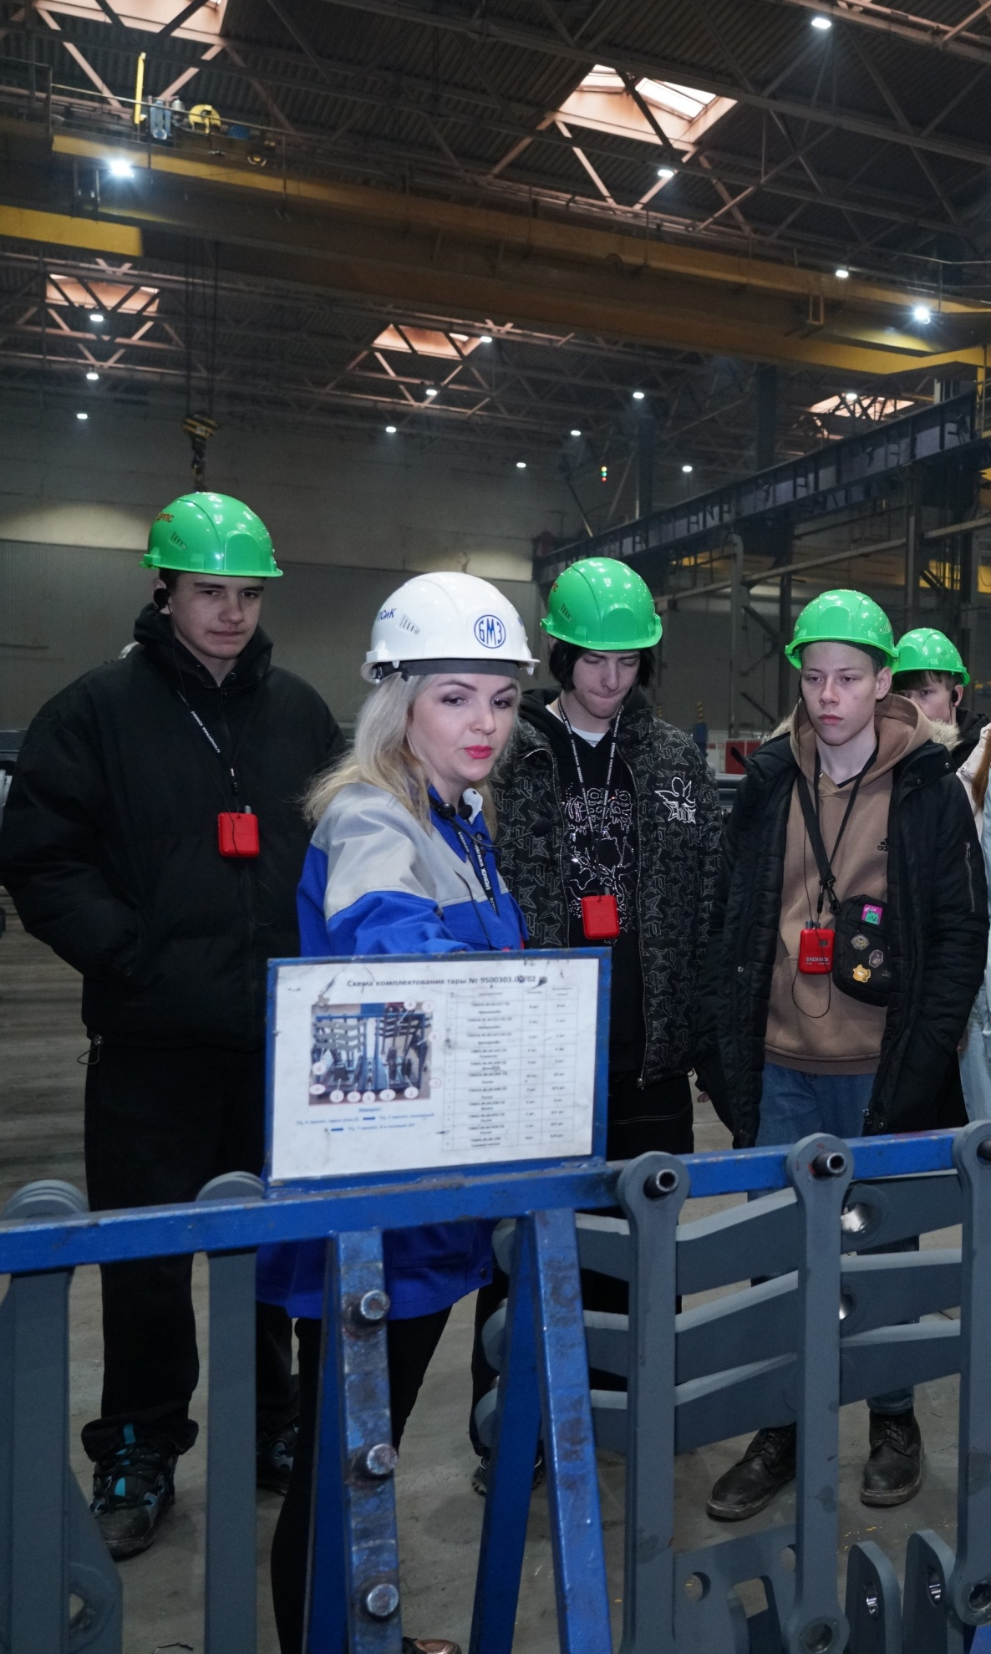
КОМПОНЕНТЫ ЭКСКУРСИОННОЙ ПРОГРАММЫ «ТЕПЛОВОЗЫ PRO»
СИСТЕМНОСТЬ
Экскурсии проходят дважды в неделю по вторникам и четвергам
ЧЕТКАЯ МАРШРУТИЗАЦИЯ
Для проведения экскурсий разработаны три ключевых маршрута по основным производственным площадкам (студенты могут выбрать наиболее заинтересовавший)
РАБОТА СО СПЕЦИАЛИСТАМИ
Экскурсии проводят аккредитованные специалисты по развитию производственной системы АО «УК «БМЗ», производственных подразделений, управления по внешним связям и стратегическим коммуникациям
КОРПОРАТИВНЫЙ УНИВЕРСИТЕТ ТМХ
Обучение в целевых группах вузов в соответствии с потребностями предприятий ТМХ и отрасли машиностроения в целом
МОНИТОРИНГ
Оценка качества организации экскурсионной программы путем обратной связи от студентов и преподавателей, а также количество обращений от экскурсантов для решения учебных задач и заявок от них в кадровую службу завода

Slide 6
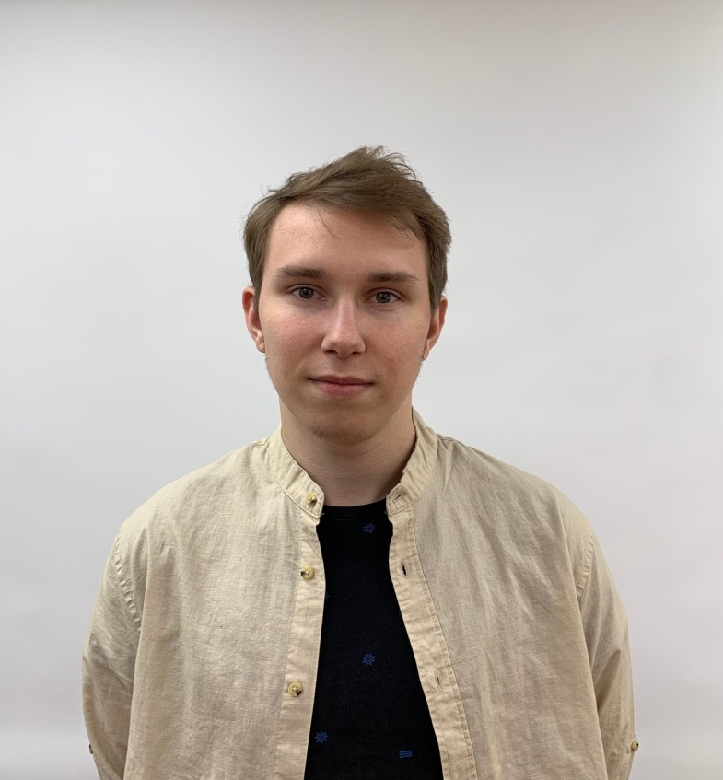
ПРИНЦИП ТРЕХ «С»
СОТРУДНИЧЕСТВО
Более 95 лет Брянский машиностроительный завод активно сотрудничает с Брянским государственным техническим университетом. В 2012 году в БГТУ заработала кафедра «Подвижной состав железных дорог». Она целенаправленно готовит специалистов для работы на БМЗ.
СООТВЕТСТВИЕ
Совместно с подразделениями БМЗ вуз каждому студенту с третьего курса выстраивает образовательную траекторию под ту должность, которую он займет на предприятии. Например, студенты, которые ориентируются на конструкторскую работу, в дипломе проектируют новый локомотив. Будущие технологи – технологическое оборудование и технологию производства.
СБАЛАНСИРОВАННОСТЬ
Поступить на кафедру можно не только на общих основаниях, но и по целевому набору от БМЗ. В его рамках первокурсники в заводском учебном центре имени М. К. Тенишевой получают дополнительную специальность «Слесарь-сборщик локомотива». На третьем курсе на базе БМЗ проходят практику по специальности «Технолог».
В финале обучения при написании дипломных работ студенты участвуют в создании перспективной железнодорожной техники на АО «УК «БМЗ».
Владислав КУЗЮРИН, инструктор по конструктивным особенностям и правилам эксплуатации локомотивов учебного центра им. М. К. Тенишевой:
– В 2023 году я окончил БГТУ, учился на кафедре «Подвижной состав железных дорог» по специализации «Локомотивы». Сейчас являюсь сотрудником БМЗ. В мои обязанности входит проведение обучения для организованных групп эксплуатантов наших тепловозов по теме «Конструктивные особенности и правила эксплуатации тепловоза ТЭМ18ДМ», параллельно осваиваю новые программы обучения. Очень рад, что попал в такой сплочённый, дружный коллектив на передовое машиностроительное предприятие.

Slide 7

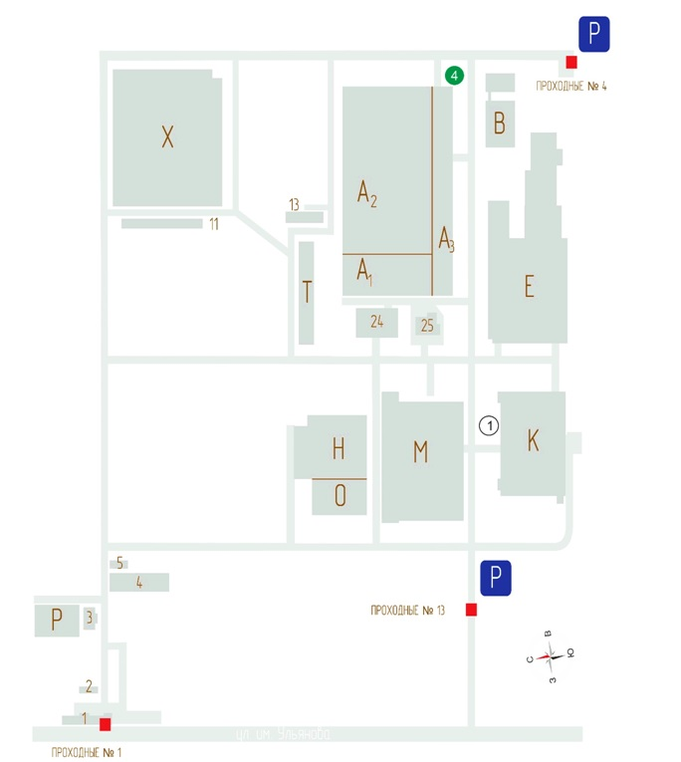
МАРШРУТ №1
Проходные №1
Корпоративный музей
Инженерный центр
Цех маневровых тепловозов (ЦМТ-1)
Инженерный центр
Проходные №1
Инженерный центр
ЦМТ-1
Ключевые точки осмотра в цехе:
Участок электромонтажа
Участок сборки топливных баков
Эталонная линия
Линия фосфатирования
Супермаркет
Музей

Slide 8
МАРШРУТ №2
ЦМТ-2
Проходные №1
Корпоративный музей
Инженерный центр
Цех магистральных тепловозов (ЦМТ-2)
Инженерный центр
Проходные №1
Инженерный центр
ЦМТ-2
Ключевые точки осмотра в цехе:
Участок закладки рамы
Участок интерьера кабины
Эталонная линия
Станция реостатных испытаний
Малярный участок
Музей

Slide 9
МАРШРУТ №3
Проходные №1
Корпоративный музей
Инженерный центр
Тележечный цех (ТЦ)
Инженерный центр
Проходные №1
ТЦ
Инженерный центр
Ключевые точки осмотра в цехе:
Пост раздачи масел и СОЖ
Сварочные роботизированные комплексы
Участки контроля качества изделий
Механический участок
Термический участок
Музей

Slide 10
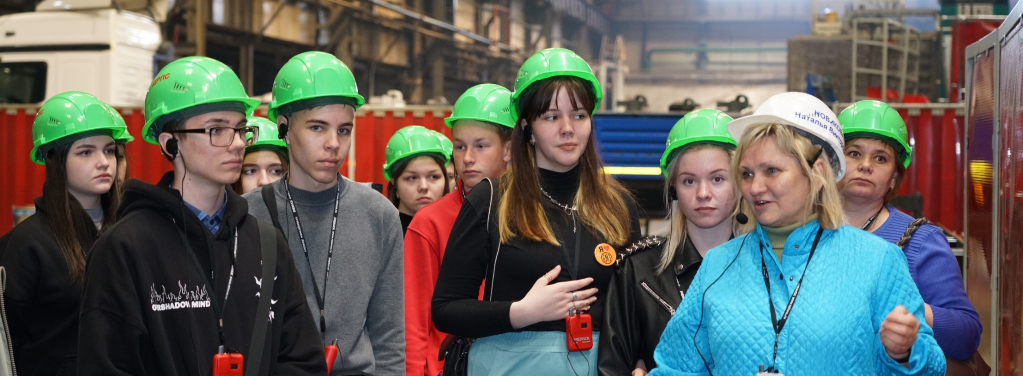
ВАЖНО
ТОЛЬКО ЦИФРЫ
Согласно данным опросов после проведения экскурсий на АО «УК «БМЗ», в котором приняли участие около 2000 человек, более 75% из родителей-респондентов положительно относятся к проведению профориентационных экскурсий на предприятии.
Более 50% из них при любой возможности пытаются организовать школьные экскурсии для своих детей на БМЗ.
30% из них стараются повторно записаться на экскурсии.
20% из них будут советовать своим детям связать жизнь с техническими специальностями, чтобы попасть на работу на АО «УК «БМЗ».

Slide 11
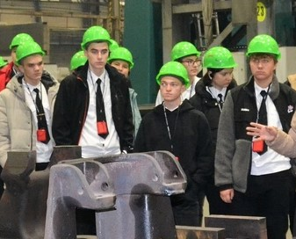
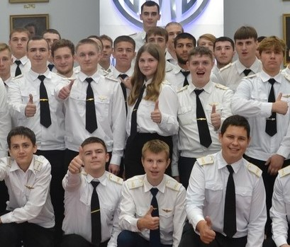
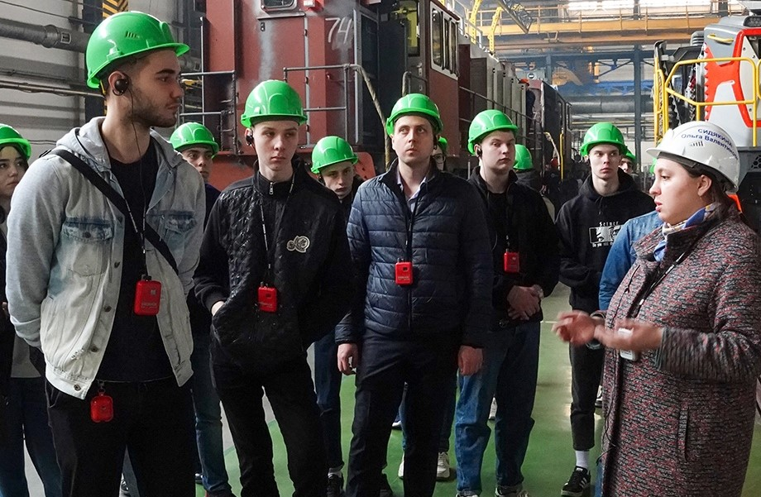
ЕСТЬ МНЕНИЕ
Студент Курского железнодорожного техникума Антон ЧАУСОВ:
– Здесь, на заводе, сделал вывод: если не найду своего призвания в управлении локомотивом, то буду его собирать. И на БМЗ наши выпускники наверняка смогут найти работу. Кстати, некоторые процессы, которые увидели в цехах, нам уже знакомы. Например, из каких деталей состоит и как собирается колесная пара, как производится автосцепка.
Такие машиностроительные предприятия, как БМЗ, ничего, кроме восторга, вызвать не могут.
Студент кафедры «Подвижной
состав железных дорог» БГТУ
Павел НАМЕСТНИКОВ:
– Мне, как человеку близко связанному с железнодорожным транспортом, очень интересно проследить его развитие на БМЗ. И видно, что новый тепловоз ТЭМ23 – это прорыв в сфере железнодорожного транспортного машиностроения. Ну а поскольку я самостоятельно также занимаюсь 3D-моделированием, встреча с инженерами была просто мегаполезной. И мне бы очень хотелось связать свою жизнь именно с инженерной работой, к этому у меня лежит душа.
Студент Курского железнодорожного техникума Александр БОНДАРЕНКО:
– Впечатления от посещения БМЗ – самые положительные. Меня удивили масштабы производства, которые уже редко где можно встретить. Чувствуется мощь, сила вашего предприятия и гордость за то, что у нас в стране есть такие заводы. На производстве все выстроено рационально, отлично организованы рабочие места. Хочется здесь трудиться..
.

Slide 12
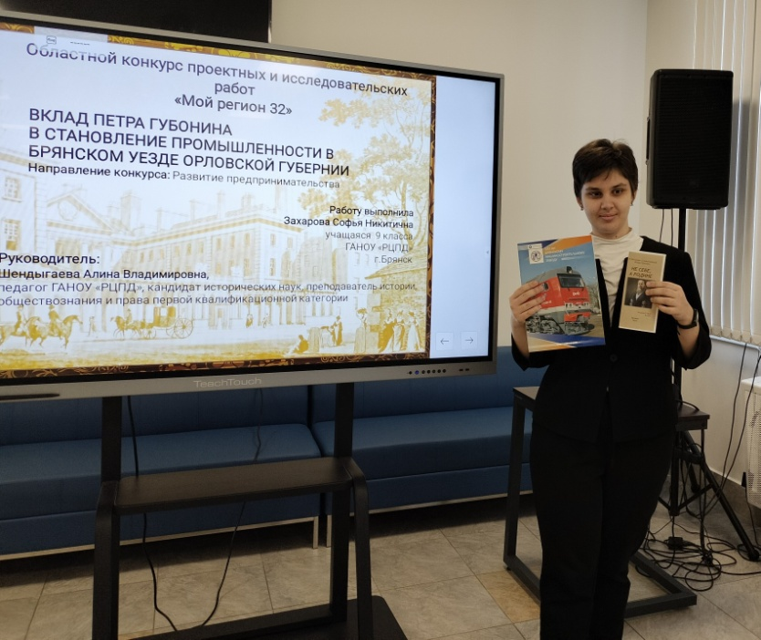
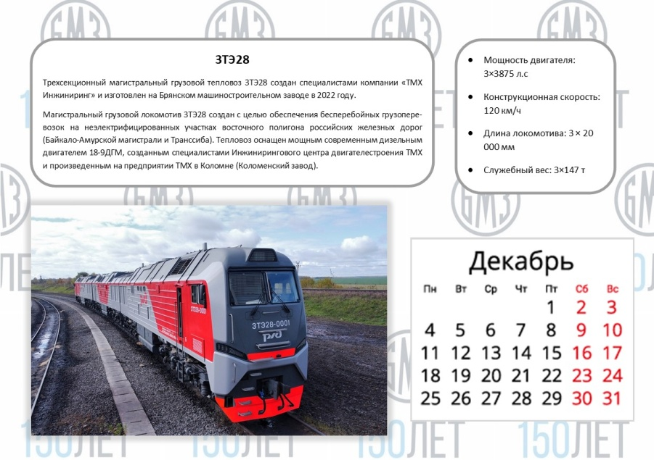
ЕСТЬ МНЕНИЕ
Студентка технологического университета БГИТУ Софья ЗАХАРОВА:
– Мои прадедушка и прабабушка, дедушка с бабушкой работали на БМЗ, так что я часто слышала разговоры о заводе. Я заинтересовалась его историей. Естественно, записалась на экскурсию в корпоративный музей. Несколько раз приходила сюда, меня увлекли выдающиеся личности, стоявшие у истоков рождения завода. В особенности - основатель предприятия Петр Ионович Губонин. На основе его биографии я написала в 2024 году исследовательскую работу о вкладе Губонина в становление промышленности на Брянщине. Материал для него мне помогли найти в корпоративном музее БМЗ. Отправила работу на межрегиональную научную конференцию для учащихся «Харитоновские чтения», где стала лауреатом. С докладом о Губонине выступала и в Российском экономическом университете им. Плеханова, где проходил финал Всероссийского конкурса «Наследие выдающихся предпринимателей России».
Ученица 11 класса гимназии №5 г. Брянска Анна ДАНИЛЕНКО:
– Я выбрала продукцию БМЗ для написания исследовательской работы, поскольку меня всегда интересовала железнодорожная тематика. Реализовать проект решила необычно – в виде календаря, где на каждой странице рассказывается об одном из видов продукции предприятия. Побывала корпоративном музее, где мне оперативно помогли набрать фактологический и иллюстративный материал. В итоге моя работа стала одной из лучших в классе!

Slide 13
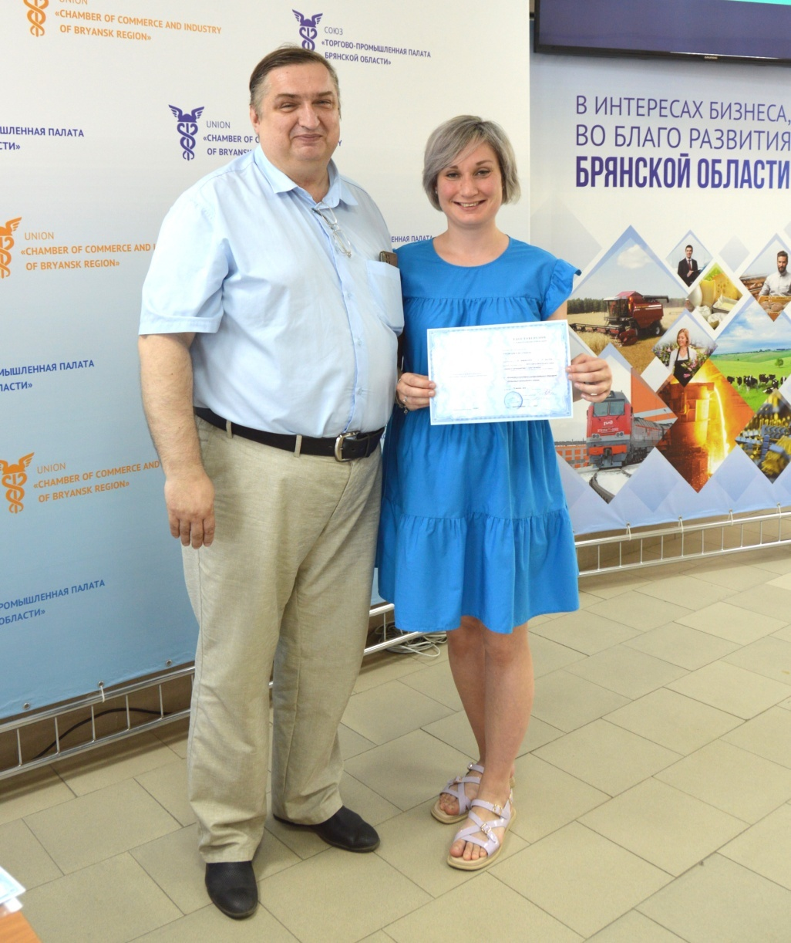





ЛОКОМОТИВ ПРОМТУРИЗМА
БРЯНСКИЙ МАШИНОСТРОИТЕЛЬНЫЙ ЗАВОД
В 2023 году БМЗ присоединился ко всероссийской образовательной программе по развитию промышленного туризма «Открытая промышленность».
Специалист по связям с общественностью и СМИ Елена РАКОВА (на фото) и начальник управления по внешним связям и стратегическим коммуникациям Галина Маслова прошли обучение и по программе дополнительное образования по специальности «Промышленный туризм».
В финале участники образовательной программы от региона представили в Омске на всероссийском конкурсе единую концепцию промышленного туризма в Брянской области.
БМЗ стал ключевой точкой на карте промтуризма региона, акцентировав внимание на профориентационных и деловых экскурсионных программах.
После участия в проекте БМЗ включили в общероссийский путеводитель по промышленным предприятиям «Все на завод!».

Slide 14
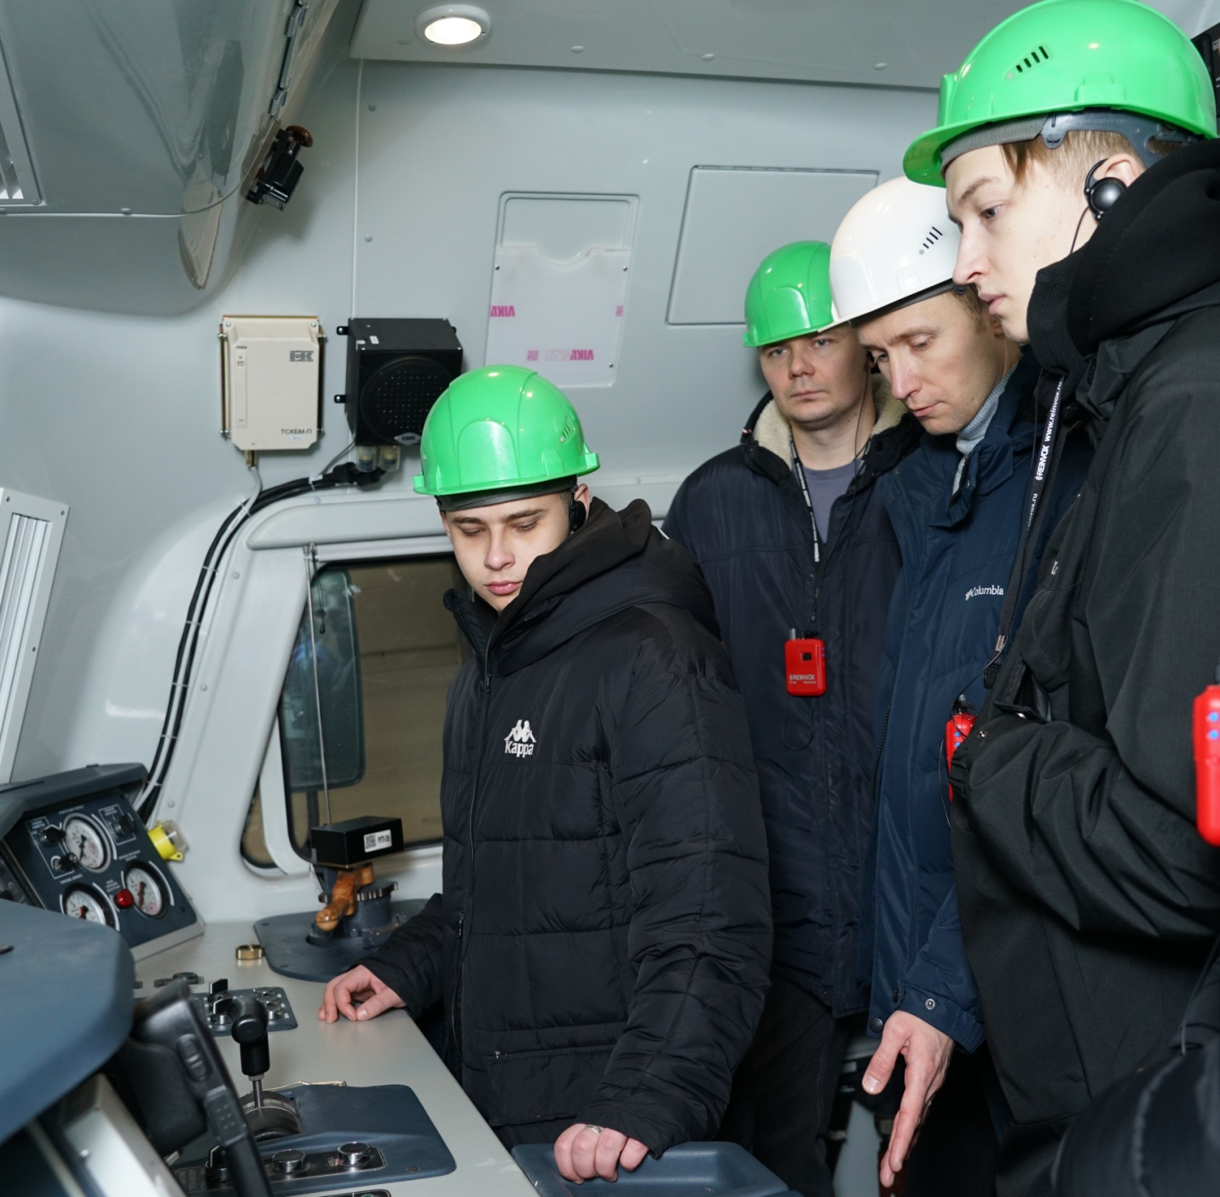
ЛОКОМОТИВ ПРОМТУРИЗМА
БРЯНСКИЙ МАШИНОСТРОИТЕЛЬНЫЙ ЗАВОД
Лидер в области промышленного туризма в периметре группы компаний «Трансмашхолдинг».
Корпоративный музей БМЗ аккумулировал полученный опыт при создании бюро по промышленному туризму в структуре управления по внешним связям и стратегическим коммуникациям. В подразделении создаются методические пособия по организации и проведению промышленных экскурсий на предприятиях ТМХ, разрабатывайся рекомендации по созданию туристических маршрутов, организации выставочной деятельности.
БМЗ является лидером в Брянской области и одним из ведущих предприятий в стране по промышленному туризму.
Брянский машиностроительный завод второй год подряд занимает призовые позиции в номинации Лидеры промышленного туризма России (по посещаемости) в рейтинге «Промышленный туризм: лидеры России – 2024», составленном деловым порталом «Управление производством». ( За 2023-й год нас посетили 12500 человек. Из них : с ознакомительными турами более 6000, с профориентационными – около 5000).

Slide 15
Спасибо за внимание!
Будем рады встрече в нашем музее!
Корпоративный музей АО «УК «БМЗ»
Брянск, ул.Ульянова, 26
Т.: 8(4832) 36-04-24
www.ukbmz.ru

